Slide 1

Федеральная служба
по экологическому, технологическому и атомному надзору
(Ростехнадзор)
Тема: «Осуществление инспекционной деятельности в ходе международного проекта по выводу из эксплуатации птб «Лепсе».
Состояние безопасности при решении накопленных проблем».
Перевощиков Сергей Георгиевич
Руководитель
Северо-Европейского межрегионального территориального управления по надзору за ядерной и радиационной безопасностью
12 мая 2016 года

Slide 2
Осуществление инспекционной деятельности в ходе международного проекта по выводу из эксплуатации птб «Лепсе» Федерального государственного унитарного предприятия атомного флота Государственной корпорации по атомной энергии «Росатом» (далее – ФГУП «Атомфлот») планируется и проводится в режиме постоянного государственного надзора рамках федерального государственного надзора в области использования атомной энергии соответствии с требованиями:
Федеральных законов;
Постановлений и распоряжений правительства;
Административных регламентов.
2

Slide 3
Федеральный закон:
№ 170-ФЗ от 21 ноября 1995г. «Об использовании атомной энергии»;
Постановления и распоряжения правительства РФ:
№ 1044 от 15 октября 2012г. «О федеральном государственном надзоре в области использования атомной энергии»;
№ 373 от 23 апреля 2012 г. «Об утверждении Положения о режиме постоянного государственного надзора на объектах использования атомной энергии»;
№ 610-р от 23 апреля 2012г. (с изменениями, внесенными распоряжением № 236-р от 17.02.2016г.) «Перечень объектов использования атомной энергии, в отношении которых вводится режим постоянного государственного контроля».
3

Slide 4
Административный регламент по исполнению Федеральной службой по экологическому, технологическому и атомному надзору государственной функции по федеральному государственному надзору в области использования атомной энергии. Утвержден Приказом Ростехнадзора от 7 июня 2013 г. № 248
4

Slide 5
Под федеральным государственным надзором в области использования атомной энергии понимаются деятельность уполномоченного федерального органа исполнительной власти (Ростехнадзор), направленная на предупреждение, выявление и пресечение нарушений осуществляющими деятельность в области использования атомной энергии юридическими лицами, их руководителями и иными должностными лицами (далее - юридические лица) требований, установленных в соответствии с международными договорами Российской Федерации, федеральными законами и иными нормативными правовыми актами Российской Федерации в области использования атомной энергии (далее - обязательные требования), посредством организации и проведения проверок (инспекций) указанных лиц, принятия предусмотренных законодательством Российской Федерации мер по пресечению выявленных нарушений, и деятельность указанного федерального органа исполнительной власти по систематическому наблюдению за исполнением обязательных требований, анализу и прогнозированию состояния исполнения указанных требований при осуществлении юридическими лицами своей деятельности.
5

Slide 6
На отдельных объектах использования атомной энергии (ЯУ, РИ и ПХ ФГУП «Атомфлот») устанавливается режим постоянного государственного надзора в соответствии с положениями Федерального закона от 26 декабря 2008 года N 294-ФЗ "О защите прав юридических лиц и индивидуальных предпринимателей при осуществлении государственного контроля (надзора) и муниципального контроля»
Режим постоянного государственного надзора, перечень объектов использования атомной энергии, в отношении которых устанавливается такой режим, порядок его осуществления, установлен Правительством Российской Федерации указанными выше документами
6

Slide 7
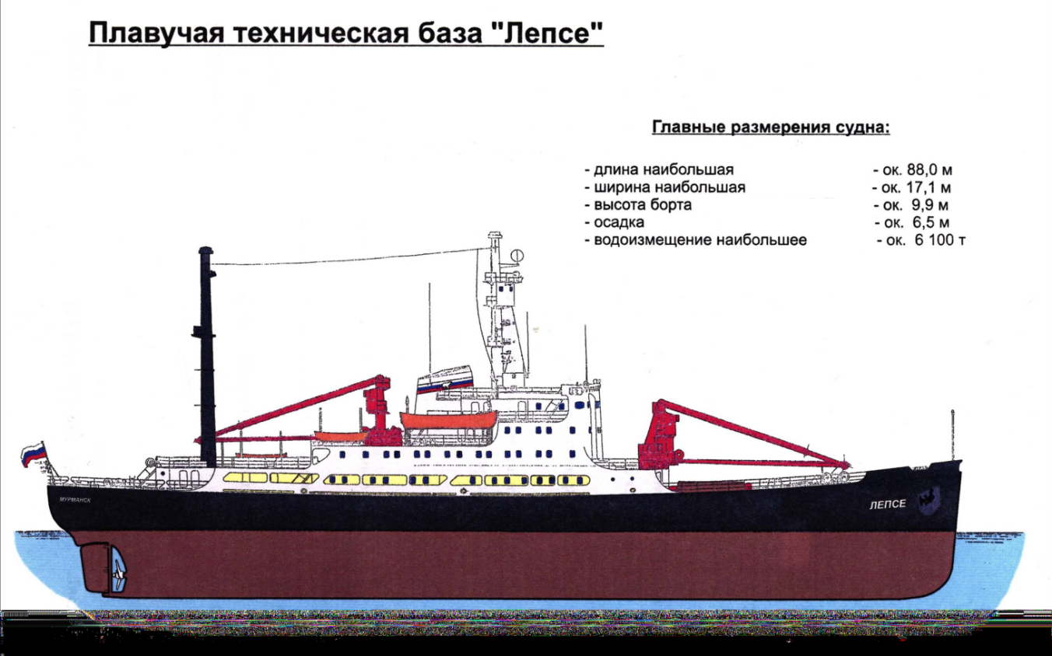
История ПТБ «Лепсе»
ПТБ "Лепсе" является судном атомно-технологического обслуживания (АТО) гражданского атомного флота, строительство которого было начато в 1934 году, но не было завершено. Первоначальный проект судна предполагал его использование в качестве сухогруза. Однако по прямому назначению судно никогда не использовалось.
В 1961 г. судно было переоборудовано в качестве плавучей технологической базы.
С 1963 по 1981 гг. ПТБ "Лепсе" обеспечивала перезарядки ядерного топлива а/л "ЛЕНИН", "АРКТИКА" и "СИБИРЬ", а с вводом в эксплуатацию ПТБ "Имандра" судно используется для хранения ОЯТ, РАО, технологической оснастки и приспособлений.
В 1988 г. ПТБ "Лепсе" выведена из эксплуатации и в 1990 г. переведена в категорию стоечных судов с сохранением в рабочем состоянии главного двигателя.
В 2009 г. был произведен доковый ремонт судна.
В настоящее время ПТБ «Лепсе» находится на филиале «СРЗ «Нерпа» ОАО «ЦС «Звездочка»
7

Slide 8
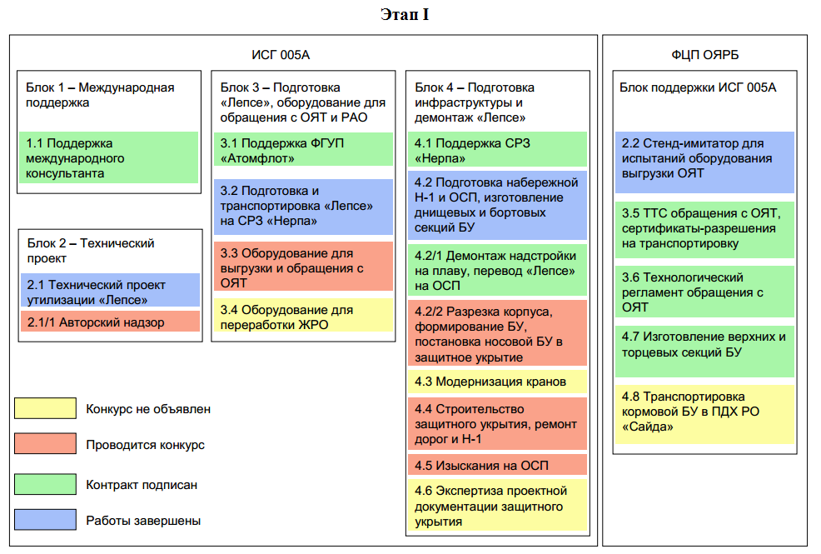
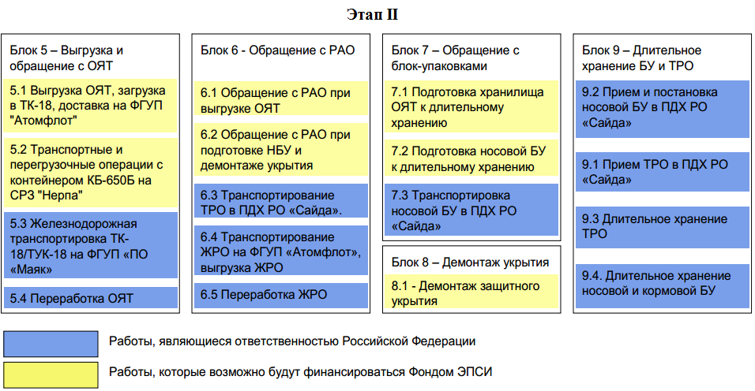
Источники финансирования утилизации
ПТБ «Лепсе»
    Работы по утилизации судна условно делятся на два этапа: подготовительные работы (первый этап утилизации) и собственно ликвидацию судна (второй этап утилизации).
    В качестве распорядителя средств Фонда поддержки «Экологического партнерского северного измерения» определен ЕБРР, а получателем средств гранта – АО ФЦЯРБ.
Фонд ЭПСИ выделил средства на осуществление I этапа, участие в реализации II этапа будет определено позже. Межу ЕБРР и ОАО ФЦЯРБ заключено Исполнительное соглашение о гранте № 005А (ИСГ 005А) 5 июня 2008 года.
Так же в рамках ФЦП ЯРБ России на 2008-2015 годы было принято решение о выделении средств на реализацию утилизации судна.
8

Slide 9
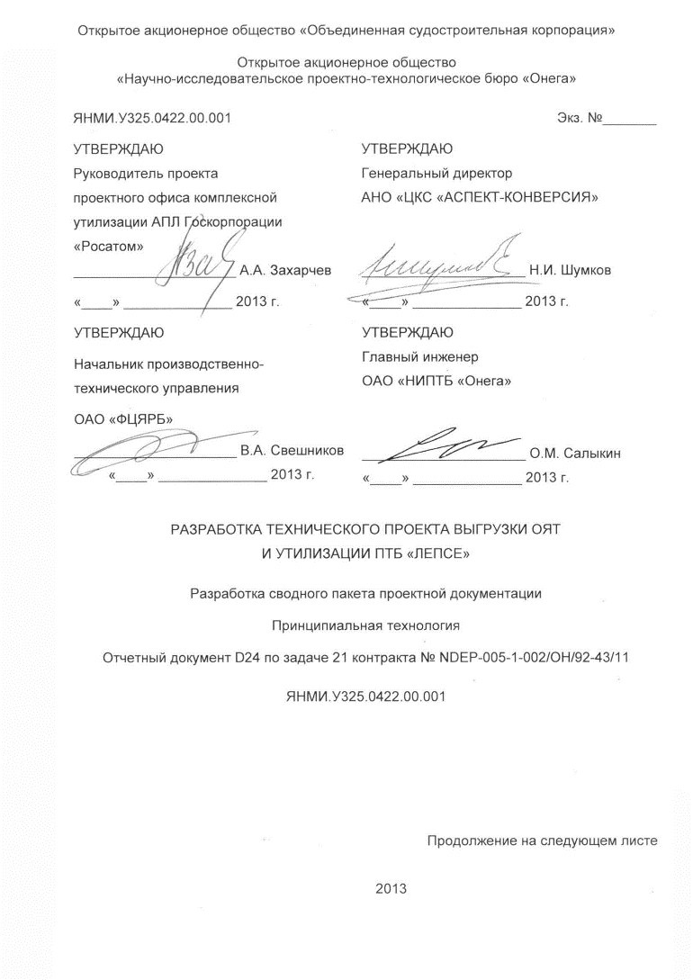
Разработка технического проекта и решение о выборе вариантов утилизации
Международное сотрудничество по проекту утилизации ПТБ «Лепсе» началось в 1994 году. В 1996 Европейская комиссия включила данный проект в программу ТАСИС и выделила средства на проведение исследований состояния ОЯТ на борту судна. В рамках этой программы было выполнено технико-экономическое обоснование, которое предусматривало несколько вариантов:
Вариант 1: выгрузка отработавшего ядерного топлива через имеющиеся поворотные плиты;
Вариант 2: горячая камера над контейнерами с ОЯТ;
Вариант 3: цементирование на месте и выгрузка блоками.
В 2013 году АНО «Аспект-Конверсия» был разработан сводный пакет проектной документации по утилизации ПТБ «Лепсе»
9

Slide 10
Этапы утилизации ПТБ «Лепсе» в соответствии
с Проектом
Этап I
Подготовка ПТБ к утилизации на ФГУП «Атомфлот»;
Этап II
Подготовка инфраструктуры СРЗ «Нерпа» к утилизации ПТБ;
Этап III
Обеспечение специальными оборудованием, техническими средствами и конструкциями, необходимыми для выполнения выгрузки ОЯТ и утилизации ПТБ;
Этап IV
Набережная Н-1 – подготовка ПТБ к утилизации, демонтаж «чистого» оборудования и надстройки. Подготовка ПТБ и плавдока ПД-42 к докованию;
Этап V
Открытая стапельная плита – перевод ПТБ со стапеля плавдока ПД-42 на открытое стапельное место. Разрезка ПТБ на блоки. Утилизация носовой оконечности с выгрузкой оборудования из помещения холодильников. Утилизация кормовой оконечности и машинного отделения. Обращение с ТРО. Монтаж укрытия;
Этап VI
Укрытие – выгрузка ОЯТ, переработка ЖРО, выгрузка ТРО из блока хранилища ОЯТ, омоноличивание объёмов хранилища ОЯТ, обращение с РАО;
Этап VII
Открытая стапельная плита – формирование блок-упаковки цистерн ЖРО и блок-упаковки хранилища ОЯТ;
Этап VIII
Передача блок-упаковок на долговременное хранение в
ПДХ РО «Сайда»;
Этап IX
Ликвидация укрытия.
10

Slide 11
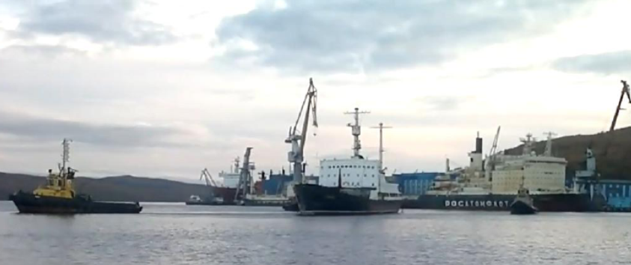
Реализация проекта вывода из эксплуатации ПТБ «Лепсе»
Этап 1.
В 2012 году выполнена подготовка к утилизации ПТБ «Лепсе» ФГУП «Атомфлот» с последующей буксировкой ПТБ «Лепсе» на СРЗ «Нерпа»
Этап 3.
  Включает в себя обеспечение специальными оборудованием, техническими средствами и конструкциями, необходимыми для выполнения выгрузки ОЯТ и утилизации ПТБ «Лепсе».
  Для выполнения работ по выгрузке ОЯТ и утилизации ведутся работы по изготовлению специальных конструкций, приобретению оборудования, технических средств, оснастки и инструментов по этапам утилизации в процессе реализации. Работы по разработке документации и изготовления оборудования для выгрузки ОЯТ проводит ООО «НПФ «Сосны».
Этап 2.
  Для проведения работ по выгрузке ОЯТ и утилизации ПТБ выполнены работы по восстановлению и частичной модернизации имеющейся на СРЗ «Нерпа» инфраструктуры
11

Slide 12
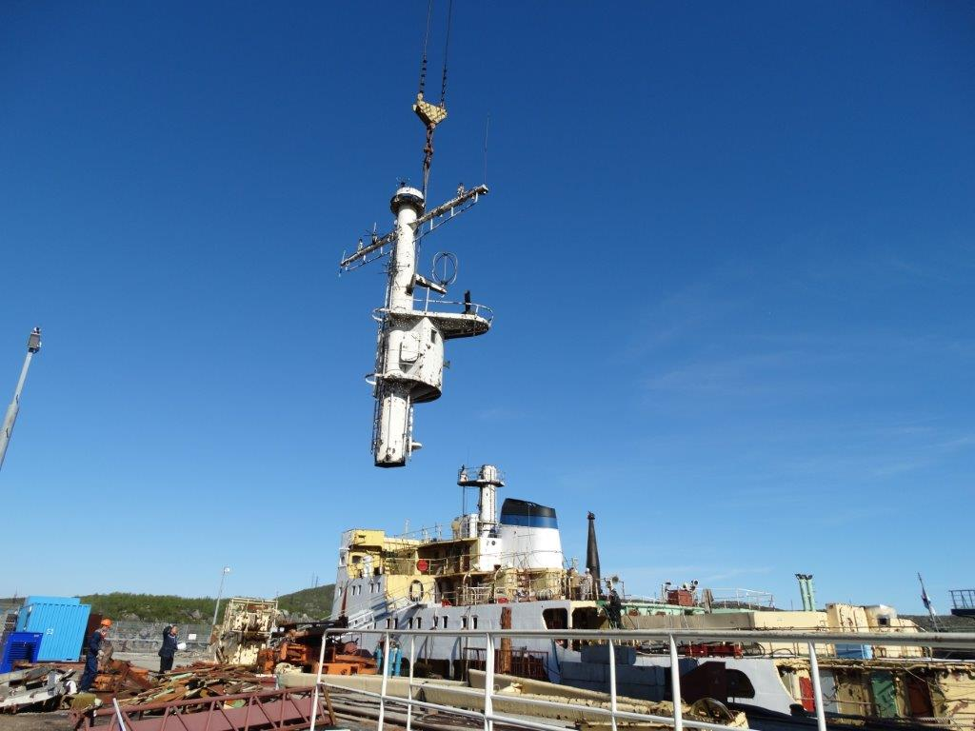
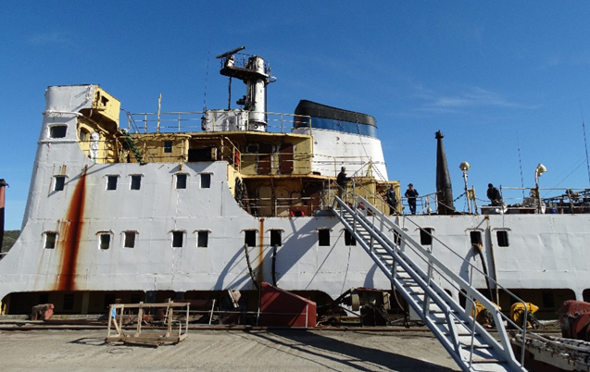
Реализация проекта вывода из эксплуатации ПТБ «Лепсе»
Этап 4.
  Выполнение комплекса работ на набережной Н-1 – подготовка ПТБ к утилизации, демонтаж «чистого» оборудования и надстройки. Подготовка к докованию;
  Выполнены следующие работы:
  Демонтаж высоких конструкций ПТБ.
  Демонтаж надстройки ПТБ.
  Подготовка докового опорного устройства и стапельной плиты для последующего докования судна.
12

Slide 13
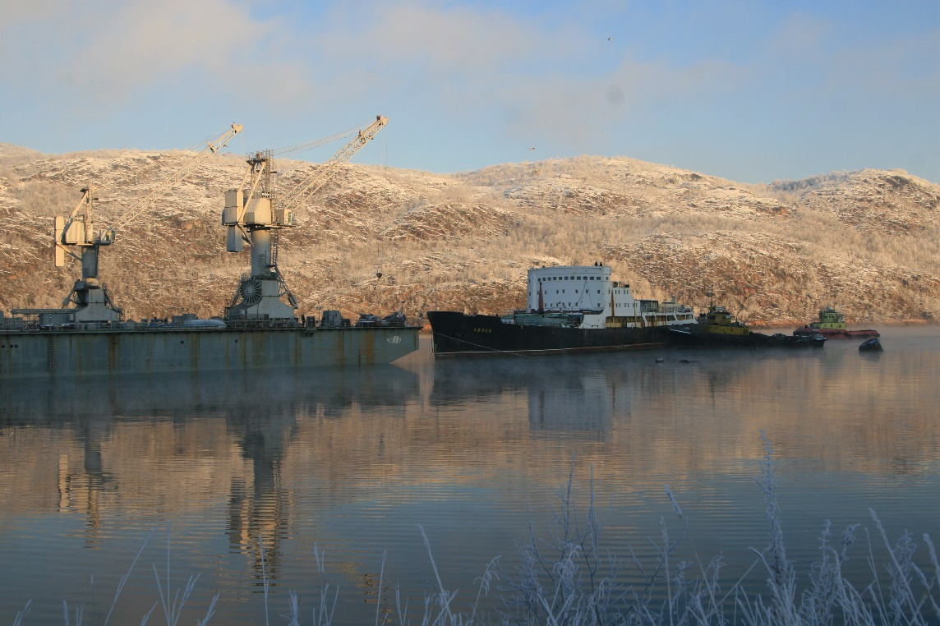
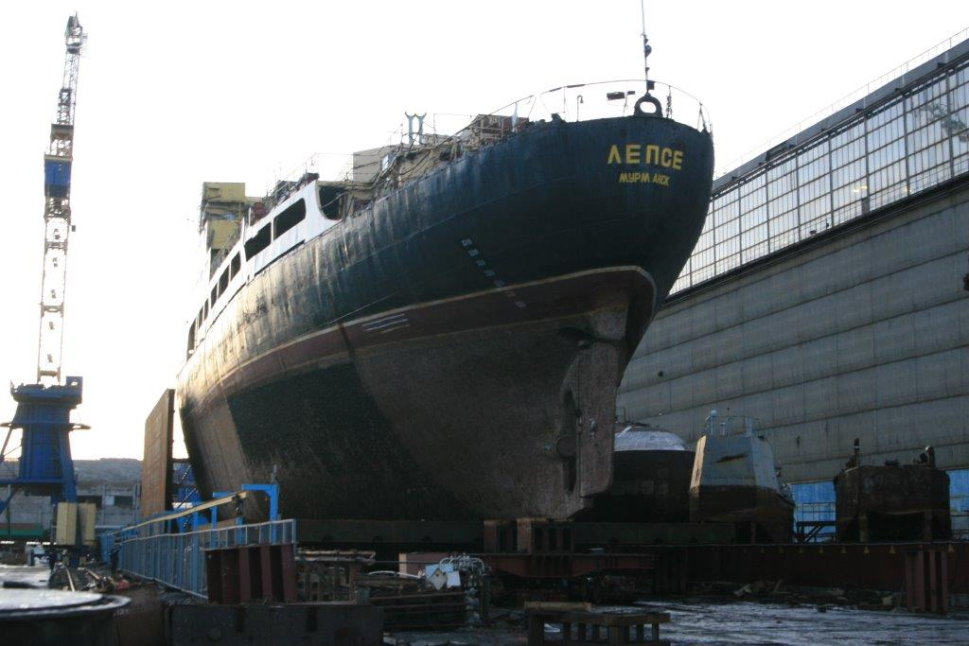
Реализация проекта вывода из эксплуатации ПТБ «Лепсе»
Этап 5.
В октябре 2014 года ПТБ «Лепсе» после проведения докования, была переведена из плавдока на открытую стапельную плиту.
13

Slide 14
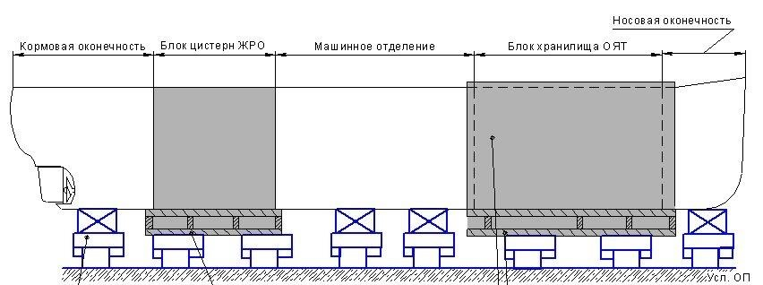
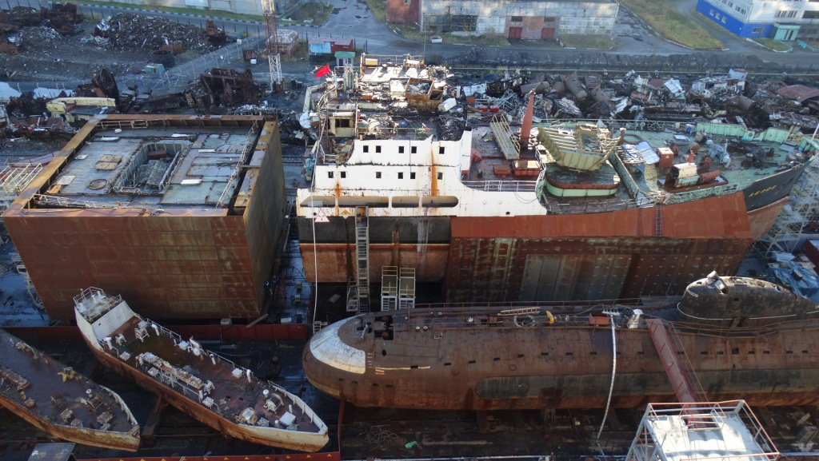
Реализация проекта вывода из эксплуатации ПТБ «Лепсе»
Этап 5 (продолжение).
На ОСП далее выполняются работы по разделению корпуса судна с формированием и отделением носовой и кормовой блок-упаковок.
При проведении доковых операций установлены бортовые секции носовой блок-упаковки и днищевые секции носовой и кормовой блок-упаковок.
В дальнейшем выполнены работы по формированию кормой блок-упаковки и уплотнению носовой блок-упаковки.
14

Slide 15
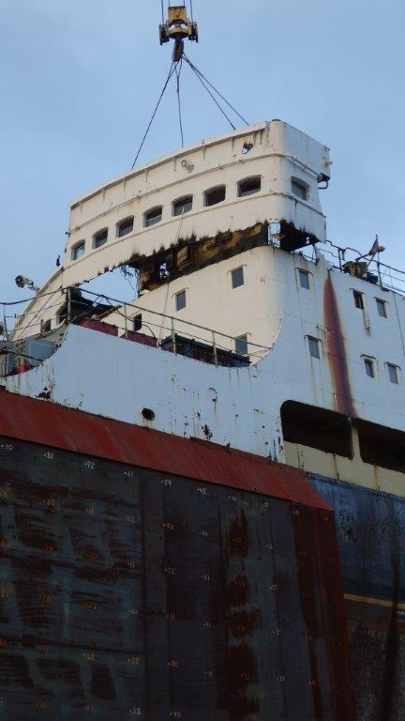
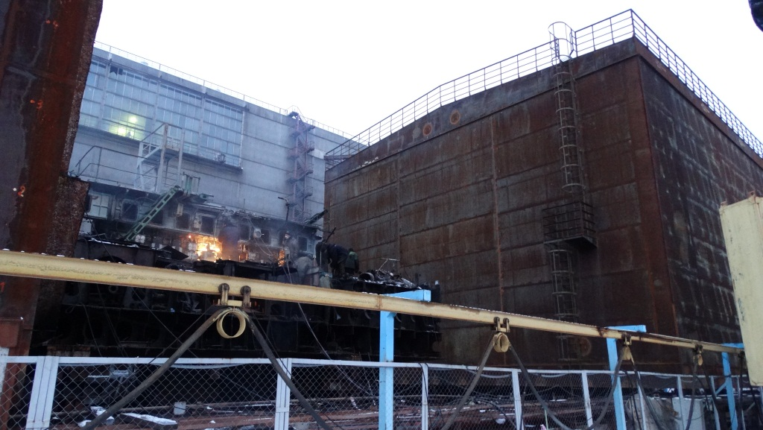
Реализация проекта вывода из эксплуатации ПТБ «Лепсе»
Этап 5 (продолжение).
В октябре 2015 года завершены работы по демонтажу котельного и машинного отделений.
В январе 2016 года сформирована кормовая блок-упаковка, за исключением окраски (планируется при устойчивых положительных температурах).
15

Slide 16
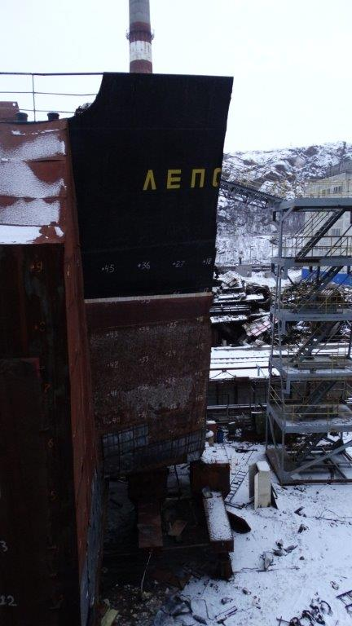
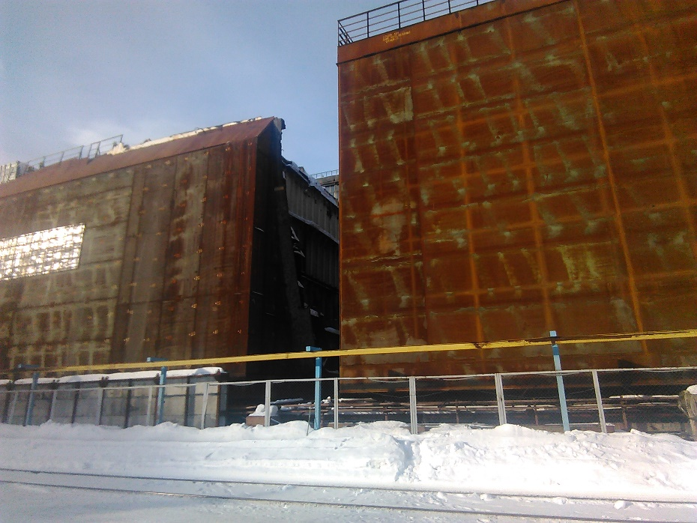
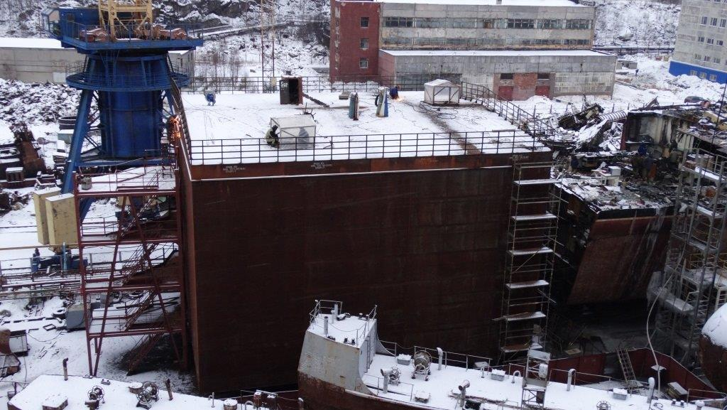
Реализация проекта вывода из эксплуатации ПТБ «Лепсе»
Этап 5 (продолжение).
На настоящий момент демонтированы:
носовая и кормовая оконечности,
надстройка судна,
машинно-котельное отделение.
Ведутся подготовительные работы по демонтажу радиационно-опасного оборудования в носовой части судна для продолжения формирования носовой блок-упаковки.
1 марта 2016 года при посещении СРЗ «Нерпа» представителям ЕБРР предъявлен прогресс выполнения работу по проекту утилизации ПТБ «Лепсе» и обсуждался вопрос о готовности пятна застройки для защитного укрытия.
16

Slide 17
Организации, участвующие в выводе из эксплуатации ядерной установки птб «Лепсе» на данном этапе:
Федеральное государственное унитарное предприятие атомного флота Государственной корпорации по атомной энергии «Росатом» (ФГУП «Атомфлот»):
- лицензия на вывод ядерной установки птб «Лепсе» № ГН-04-102-2893 от 27.06.2014г.
Филиал «Судоремонтный завод «Нерпа» Открытого акционерного общества «Центр судоремонта «Звездочка» (филиал СРЗ «Нерпа» ОАО «ЦС «Звездочка»):
лицензия на вывод из эксплуатации ядерной установки птб «Лепсе» в части выполнения работ и предоставления услуг эксплуатирующей организации № СЕ-04-102-3675 от 26.08.2014
лицензия на обращение с РАО при их хранении, переработке и транспортировании в т.ч. и птб «Лепсе» № СЕ-07-602-3556 от 03.03.2014
17

Slide 18
Надзор
Надзор за соблюдением условий действия лицензий возложен на Отдел инспекций ядерной и радиационной безопасности при эксплуатации и ремонте атомных судов и судов атомно-технологического обслуживания, который является структурным подразделением Северо-Европейского межрегионального территориального управления по надзору за ядерной и радиационной безопасностью Федеральной службы по экологическому, технологическому и атомному надзору.
Всего, при осуществлении деятельности по выводу из эксплуатации ЯУ птб «Лепсе» ФГУП «Атомфлот», в режиме постоянного государственного надзора отделом инспекций ЯРБ при эксплуатации и ремонте АС и судов АТО проведено проверок и мероприятий по контролю:
2013 год – 02
2014 год – 06
2015 год – 11
2016 год – 01
выдано 01 предписание устранить выявленные нарушения условий действия лицензии
18

Slide 19
Проблемные вопросы
Порядок осуществления постоянного государственного надзора (в том числе проверок и отдельных мероприятий по контролю) на объектах использования атомной энергии, включенных в утверждаемый Правительством Российской Федерации перечень объектов использования атомной энергии, (объекты повышенной опасности), в отношении которых вводится режим постоянного государственного надзора, т.е. ядерная установка птб «Лепсе» ФГУП «Атомфлот», не распространяется на организации, выполняющие работы и предоставляющие услуги на объектах повышенной опасности, имеющих лицензии на соответствующие виды деятельности или оказание услуг эксплуатирующим организациям, входящим в перечень, и не позволяет осуществлять постоянный государственный надзор за деятельностью этих юридических лиц
19

Slide 20
Возможные пути решения
1. Оперативное внесение изменений в распоряжение Правительства РФ № 610-р от 23 апреля 2012г. с определением «Перечня объектов использования атомной энергии, в отношении которых вводится режим постоянного государственного контроля» после проведения конкурсных процедур на право выполнения работ (прежде всего потенциально ядерно и радиационно опасных), что позволит в полном объеме реализовать требования Постановления Правительства РФ № 373 от 23 апреля 2012г. «Об утверждении Положения о режиме постоянного государственного надзора на объектах использования атомной энергии» к порядку осуществления постоянного государственного надзора (в том числе проверок и отдельных мероприятий по контролю) на объектах использования атомной энергии, включенных в утверждаемый Правительством Российской Федерации перечень объектов повышенной опасности
20

Slide 21
Возможные пути решения
2. Распространение требований Постановления Правительства РФ № 373 от 23 апреля 2012 г. «Об утверждении Положения о режиме постоянного государственного надзора на объектах использования атомной энергии» на организации (юридические лица), имеющие лицензии на соответствующие виды деятельности или оказание услуг эксплуатирующим организациям, входящим в перечень объектов постоянного государственного надзора, для чего:
п.4. «Положения о режиме постоянного государственного надзора на объектах использования атомной энергии» утвержденного Постановлением Правительства РФ № 373 от 23 апреля 2012г.:
«Руководители организаций (филиалов), эксплуатирующих объекты повышенной опасности, обязаны предоставлять уполномоченным лицам беспрепятственный доступ к объектам повышенной опасности, документам и средствам контроля безопасности на объектах повышенной опасности по предъявлении уполномоченными лицами служебного удостоверения»
21

Slide 22
Возможные пути решения
дополнить словами или изложить в редакции:
«Руководители организаций (филиалов), эксплуатирующих объекты повышенной опасности, организаций (филиалов), привлекаемых к работам на объектах повышенной опасности, проводящих ядерно опасные и (или) радиационно опасные работы на объектах повышенной опасности, предоставляющие услуги эксплуатирующей организации при обеспечении ядерной и радиационной безопасности, физической защиты, учета и контроля ядерных материалов и радиоактивных веществ, РАО, обязаны предоставлять уполномоченным лицам беспрепятственный доступ к объектам повышенной опасности, документам и средствам контроля безопасности на объектах повышенной опасности по предъявлении уполномоченными лицами служебного удостоверения
22

Slide 23
Спасибо за внимание

